Slide 1

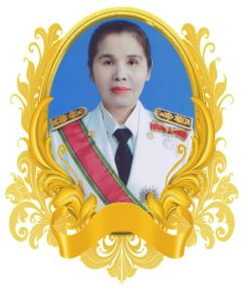
สำนักงานพัฒนาชุมชนจังหวัดยโสธร ยินดีต้อนรับ นางอัจฉราวรรณ มณีขัติย์ ผู้ตรวจราชการกรมการพัฒนาชุมชน เขตตรวจราชการที่ 13

Slide 2

รายงานผลการดำเนินงานตามประเด็นการตรวจราชการกรมการพัฒนาชุมชน
สำนักงานพัฒนาชุมชนจังหวัดยโสธร
ประจำเดือน ตุลาคม ปีงบประมาณ พ.ศ.2561 31 ตุลาคม 2560 ณ ห้องประชุมปลาส้ม ศาลากลางจังหวัดยโสธร

Slide 3

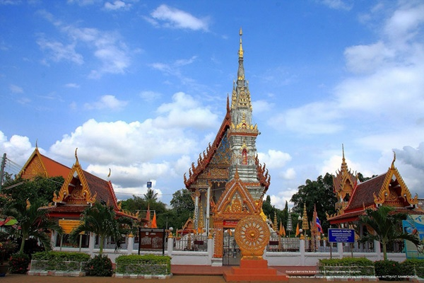
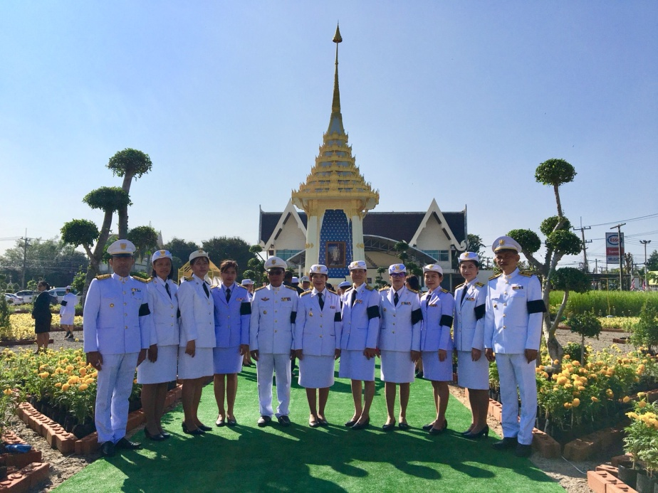
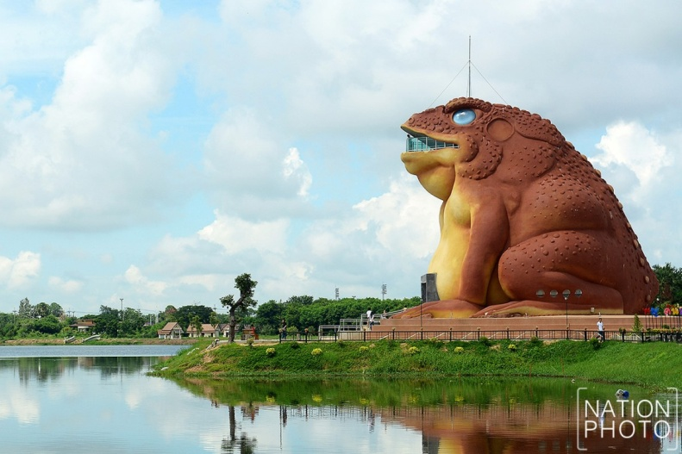

ข้อมูลทั่วไปของจังหวัดยโสธร
1. ประวัติความเป็นมา
2. ลักษณะทางกายภาพ
3. ข้อมูลการปกครอง/ประชากร
4. ข้อมูลเศรษฐกิจ
5. ทรัพยากรธรรมชาติและสิ่งแวดล้อม ๖. การคมนาคมขนส่ง
7. การสื่อสารคมนาคม

Slide 4
ข้อมูลจังหวัดยโสธรและการจัดอัตรากำลังเจ้าหน้าที่พัฒนาชุมชน
สำนักงานพัฒนาชุมชนจังหวัดยโสธร
ที่ | อำเภอ | ตำบล | หมู่บ้าน | ครัวเรือน | จำนวนบุคลากร
 |  |  |  |  | พอ. | พก. | อสพ. | รวม
1 | เมืองยโสธร | 17 | 190 | 34,381 | 1 | 8 | - | 9
2 | เลิงนกทา | 10 | 145 | 23,140 | 1 | 5 | - | 6
3 | คำเขื่อนแก้ว | 13 | 115 | 16,163 | 1 | 5 | - | 6
4 | มหาชนะชัย | 10 | 103 | 12,918 | 1 | 4 | 1 | 6
5 | กุดชุม | 9 | 128 | 17,035 | 1 | 5 | - | 6
6 | ป่าติ้ว | 5 | 57 | 8,744 | 1 | 3 | - | 4
7 | ทรายมูล | 5 | 54 | 7,427 | 1 | 3 | - | 4
8 | ค้อวัง | 4 | 45 | 5,482 | 1 | 2 | 1 | 4
9 | ไทยเจริญ | 5 | 48 | 7,349 | 1 | 3 | - | 4
รวม |  | 78 | 885 | 132,639 | 9 | 38 | 2 | 49

Slide 5

1. การตรวจราชการตามนโยบายของรัฐบาลและกระทรวงมหาดไทย
การดำเนินงานการพัฒนาเศรษฐกิจฐานรากและประชารัฐ

Slide 6
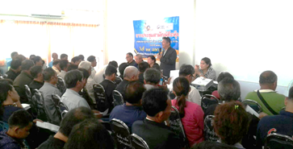
การดำเนินงานการพัฒนาเศรษฐกิจฐานรากและประชารัฐ
1.) กลุ่มเป้าหมาย 39 กลุ่ม แบ่งออกเป็น 3 ด้าน ดังนี้
1. ด้านการเกษตร จำนวน 8 กลุ่ม
2. ด้านแปรรูป จำนวน 16 กลุ่ม
3. ด้านการท่องเที่ยวโดยชุมชน จำนวน 15 กลุ่ม
กลุ่มเป้าหมายเพิ่มเติม จำนวน 18 กลุ่ม แบ่งออกเป็น 3 ด้าน ดังนี้ 1. ด้านการเกษตร จำนวน 6 กลุ่ม 2. ด้านแปรรูป จำนวน 9 กลุ่ม 3. ด้านการท่องเที่ยวโดยชุมชน จำนวน 3 กลุ่ม
2.) ผลการดำเนินงานของบริษัทประชารัฐรักสามัคคียโสธร (วิสาหกิจเพื่อสังคม) จำกัด ได้ดำเนินการยื่นเอกสารไปที่กรมการพัฒนาชุมชนแล้ว แต่ต้องปรับปรุงแก้ไขเอกสารประกอบการยื่นขอรับรอง

Slide 7
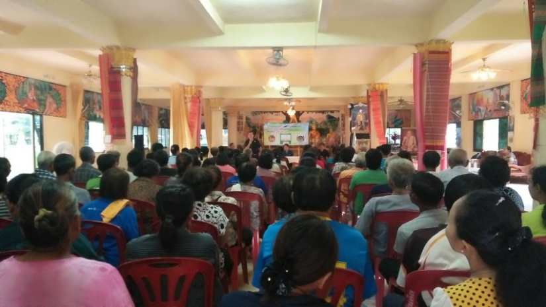
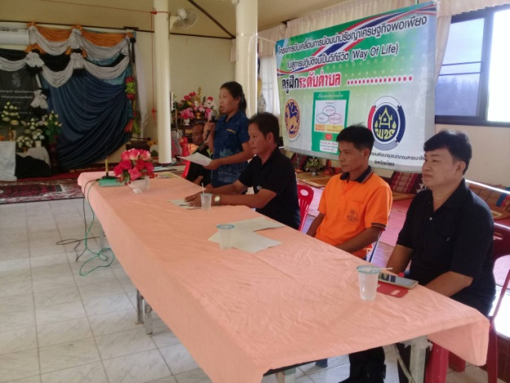
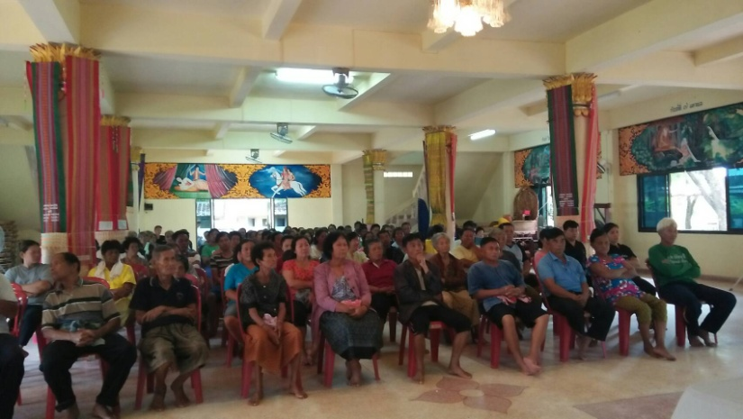
1.2 การขับเคลื่อนหลักปรัชญาของเศรษฐกิจพอเพียง(SEP) ไปสู่การปฏิบัติจนเป็นวิถีชีวิต
ผลการถ่ายทอดความรู้ของครู ข แก่ประชาชนในพื้นที่เป้าหมายทั้งหมด 9 อำเภอ 78 ตำบล 885 หมู่บ้าน 66 ชุมชน 132,639 ครัวเรือน
1) จัดเวทีครั้งที่ 1 Mindset 879 หมู่บ้าน 66 ชุมชน 112,921 ครัวเรือน 2) จัดเวที ครั้งที่ 2 Civil Society 879 หมู่บ้าน 66 ชุมชน 112,921 ครัวเรือน 3) จัดเวที ครั้งที่ 3 จำนวน 858 หมู่บ้าน 66 ชุมชน 114,345 ครัวเรือน

Slide 8
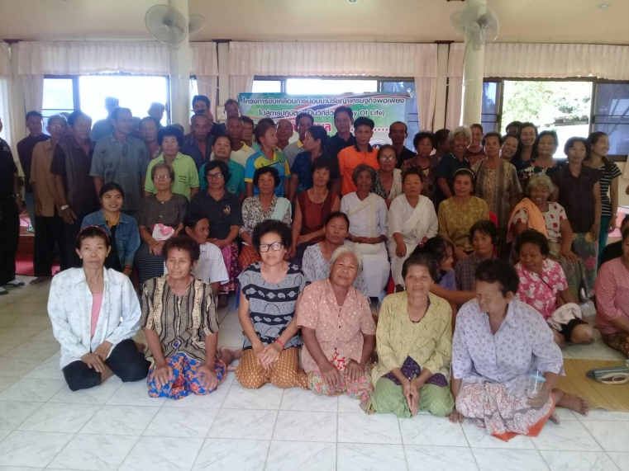
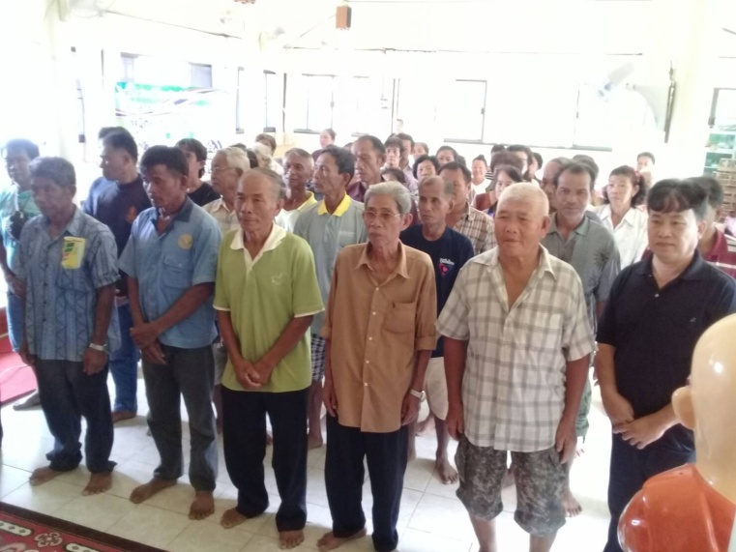
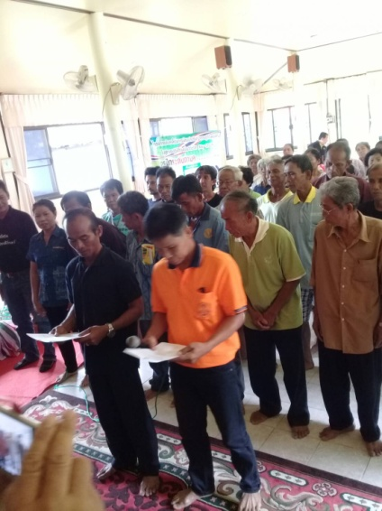
1.2 การขับเคลื่อนหลักปรัชญาของเศรษฐกิจพอเพียง(SEP) ไปสู่การปฏิบัติจนเป็นวิถีชีวิต
ผลการนำปรัชญาฯไปใช้ แยกเป็น
1) ครัวเรือนตั้งปณิธานแล้ว 114,345 คน 2) หมู่บ้านประกาศตนเองแล้ว 858 หมู่บ้าน คงเหลือ 27 หมู่บ้าน ในพื้นที่ อ.เลิงนกทา 3) ชุมชนได้ประกาศตนเองแล้ว 66 ชุมชน

Slide 9
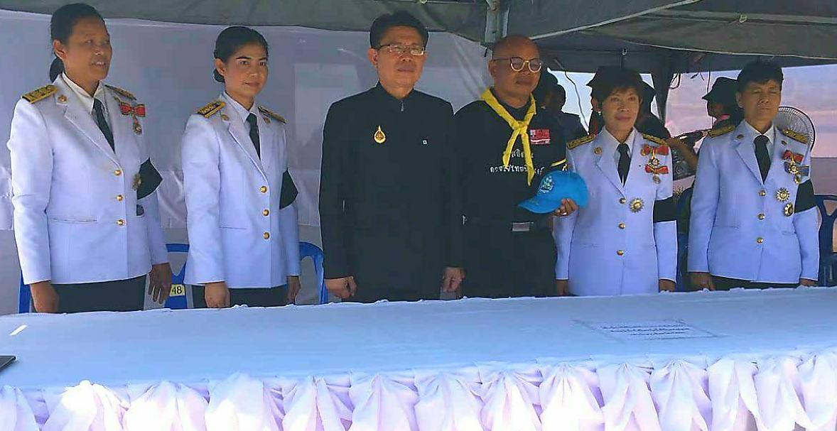
2. การตรวจราชการบูรณาการ ตามข้อสั่งการของอธิบดี โครงการตามแผนงานบูรณาการพัฒนาเศรษฐกิจฐานราก และชุมชนเข้มแข็ง

Slide 10
2.1 การสร้างสัมมาชีพชุมชน ตามหลักปรัชญาของเศรษฐกิจพอเพียง
กลุ่มเป้าหมายตามโครงการพัฒนาศักยภาพสัมมาชีพชุมชนสู่ความยั่งยืน ปี 2560 จำนวน 65 กลุ่ม งบประมาณ 578,500 บาท โดยแยกเป็น 6 คลัสเตอร์ ดังนี้ 1) ผลิตภัณฑ์ผ้าทอ จำนวน 10 กลุ่ม 2) ผลิตภัณฑ์จักสาน จำนวน 11 กลุ่ม 3) เห็ดและการแปรรูปจากเห็ด จำนวน 7 กลุ่ม 4) อาหารปลอดภัย จำนวน 20 กลุ่ม 5) ผลิตภัณฑ์ไม้กวาด จำนวน 8 กลุ่ม 6) ผลิตภัณฑ์เสื่อกก จำนวน 6 กลุ่ม 7) อื่นๆ จำนวน 3 กลุ่ม ได้แก่ - กลุ่มสัมมาชีพทำน้ำยาอเนกประสงค์ บ้านผิผ่วน ม.5 ต.ค้อวัง อ.ค้อวัง - กลุ่มแปรรูปผลิตภัณฑ์บ้านโคกป่าจิก ม.6 ต.ย่อ อ.คำเขื่อนแก้ว - กลุ่มอิฐบล็อกประสาน บ้านคำน้ำสร้าง ม.10 ต.คำน้ำสร้าง อ.กุดชุม

Slide 11
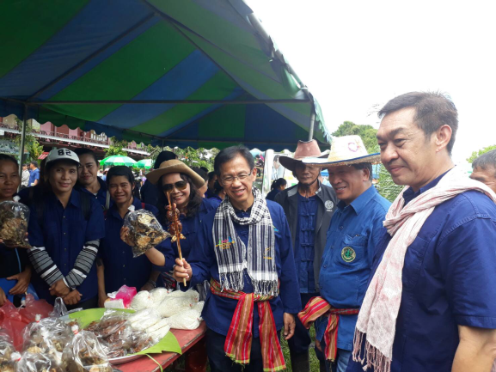
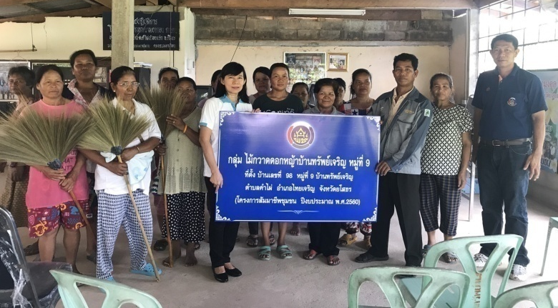
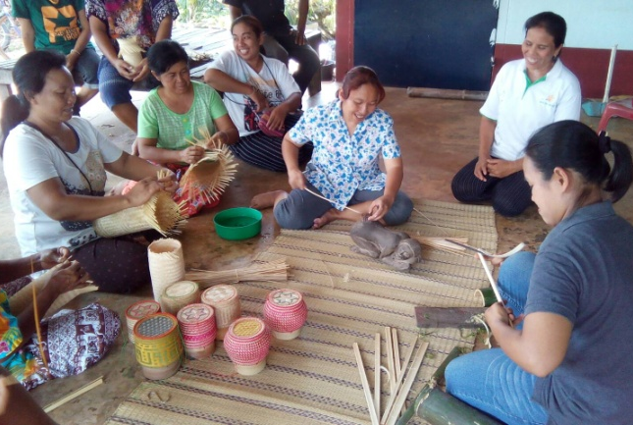
ผลการจัดระดับศักยภาพของกลุ่มอาชีพ
1) ระดับดี จำนวน 2 กลุ่ม 2) ระดับปานกลาง จำนวน 57 กลุ่ม 3) ระดับควรปรับปรุง จำนวน 6 กลุ่ม

Slide 12
2.2 การส่งเสริมการบริหารจัดการการเงินชุมชน
สถาบันการจัดการเงินทุนชุมชนบริหารจัดการหนี้ “สำนึกดี แผนดี บริหารหนี้ได้” 9 สถาบัน/ 9 อำเภอ ประกอบด้วย 1.) สถาบันฯบ้านขุมเงิน ตำบลขุมเงิน อำเภอเมืองยโสธร ส่งเสริมพันธ์ข้าวหอมมะลิ 2.) สถาบันฯบ้านโคกยาว ตำบลทรายมูล อำเภอทรายมูล สนับสนุนอาชีพเลี้ยงไก่ไข่ 3.) สถาบันฯบ้านคำกลาง ตำบลกุดชุม อำเภอกุดชุม ส่งเสริมอาชีพเลี้ยงสุกร 4.) สถาบันฯบ้านคำกลาง ตำบลย่อ อำเภอคำเขื่อนแก้ว ส่งเสริมอาชีพเลี้ยงไก่ไข่ 5.) สถาบันฯบ้านม่วงไข่ ตำบลกระจาย อำเภอป่าติ้ว ส่งเสริมอาชีพเลี้ยงไก่ไข่ 6.) สถาบันฯบ้านคุ้ม ตำบลคูเมือง อำเภอมหาชนะชัย ส่งเสริมอาชีพไก่ไข่ 7.) สถาบันฯ บ้านศิริพัฒนา ตำบลน้ำอ้อม อำเภอค้อวัง ส่งเสริมอาชีพเลี้ยงไก่ไข่ 8.) สถาบันฯบ้านหวาย ตำบลสามัคคี อำเภอเลิงนกทา ส่งเสริมอาชีพเลี้ยงไก่ไข่ 9.) สถาบันฯคำไผ่เหนือ ตำบลคำไผ่ อำเภอไทยเจริญ ส่งเสริมอาชีพทอผ้า

Slide 13
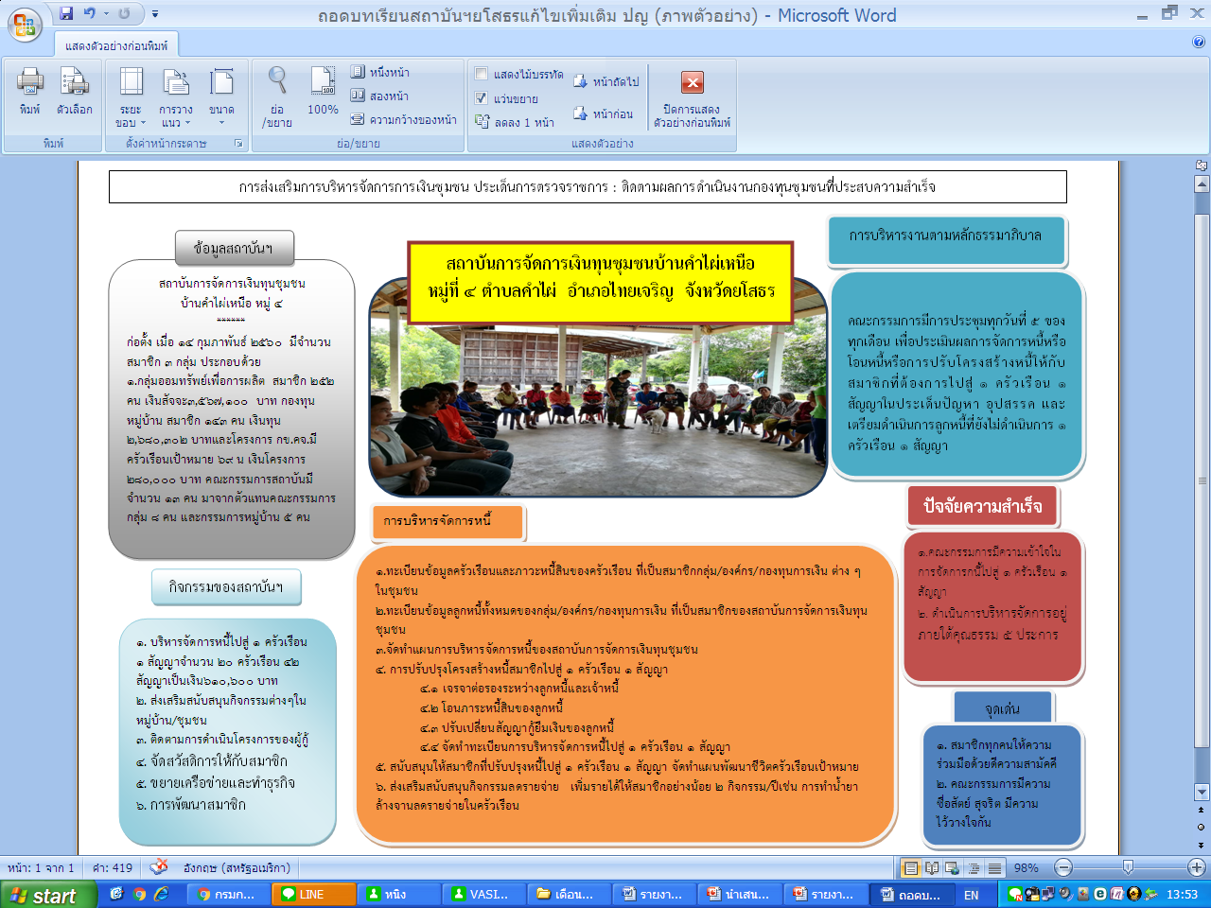

Slide 14
2.3 การเพิ่มประสิทธิภาพการบริหารจัดการและพัฒนาผลิตภัณฑ์ชุมชน ผลการการพัฒนาผู้ผลิต ผู้ประกอบการกลุ่มปรับตัว สู่การพัฒนา Quadrant D
1.) จังหวัดมีกลุ่มผู้ผลิต ผู้ประกอบการ OTOP จำนวน 93 ผลิตภัณฑ์ แยกได้ตามประเภทผลิตภัณฑ์ ดังนี้ ประเภทผ้าและเครื่องแต่งกาย จำนวน 30 ผลิตภัณฑ์ ประเภทของใช้ของตกแต่ง จำนวน 59 ผลิตภัณฑ์ ประเภทสมุนไพรที่ไม่ใช่อาหาร จำนวน 4 ผลิตภัณฑ์
2.) ประชุมกับกลุ่มจังหวัดเพื่อรับฟังชี้แจงแนวทางการดำเนินงานตามกิจกรรม
3.) เจ้าหน้าที่พัฒนาชุมชนที่รับผิดชอบงาน OTOP ให้จังหวัดที่เป็นหน่วยดำเนินการแต่งตั้ง
4.) จังหวัดแต่งตั้งคณะทำงานและติดตามโครงการพัฒนาคุณภาพผลิตภัณฑ์ปรับตัวสู่การพัฒนา
5.) จังหวัดจัดทำแบบรายงานจำนวนผลิตภัณฑ์ OTOP ในกลุ่มปรับตัวสู่การพัฒนา (D) ยกระดับคุณภาพ มาตรฐานผลิตภัณฑ์ก่อนเข้าสู่กระบวนการพัฒนาให้กรมการพัฒนาชุมชน
6) จังหวัดได้รับการประสานจากจังหวัดที่เป็นหน่วยดำเนินการว่าในขณะนี้อยู่ในขั้นตอนขอขยายเวลา

Slide 15
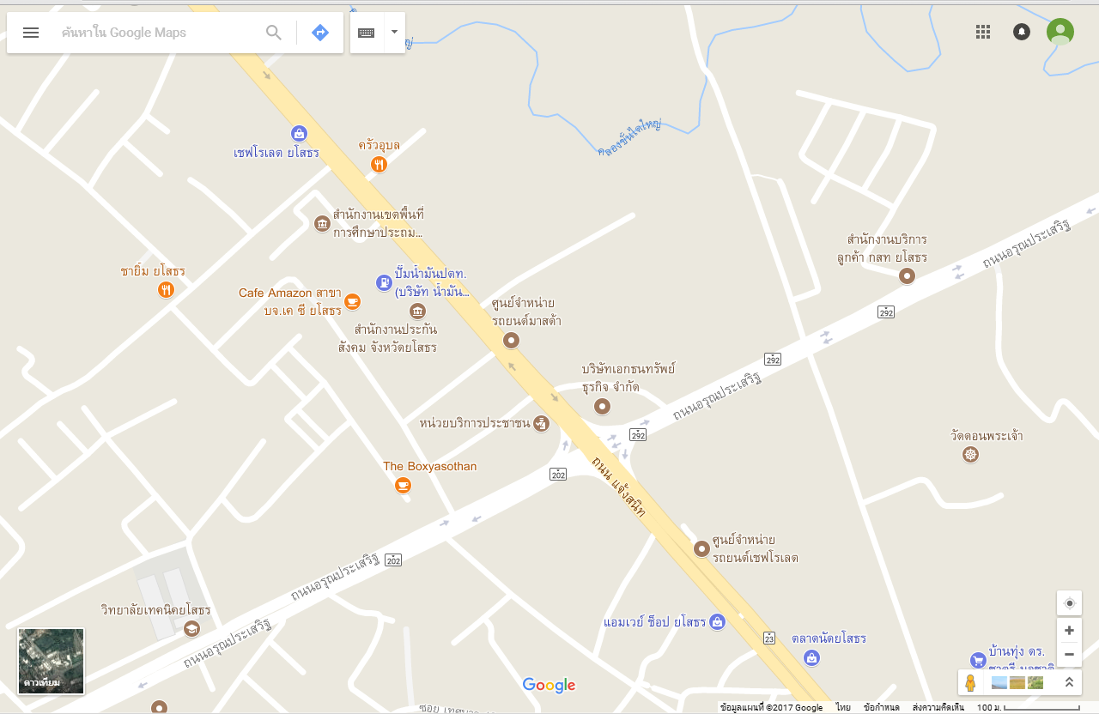
๒.๔ การส่งเสริมช่องทางการตลาดผลิตภัณฑ์ชุมชน
ร้านประชารัฐ สุขใจ SHOP จำนวน 2 แห่ง
ที่ตั้งร้านประชารัฐ SHOP สุขใจ ปั๊ม ปตท.เคซี ยโสธร

Slide 16
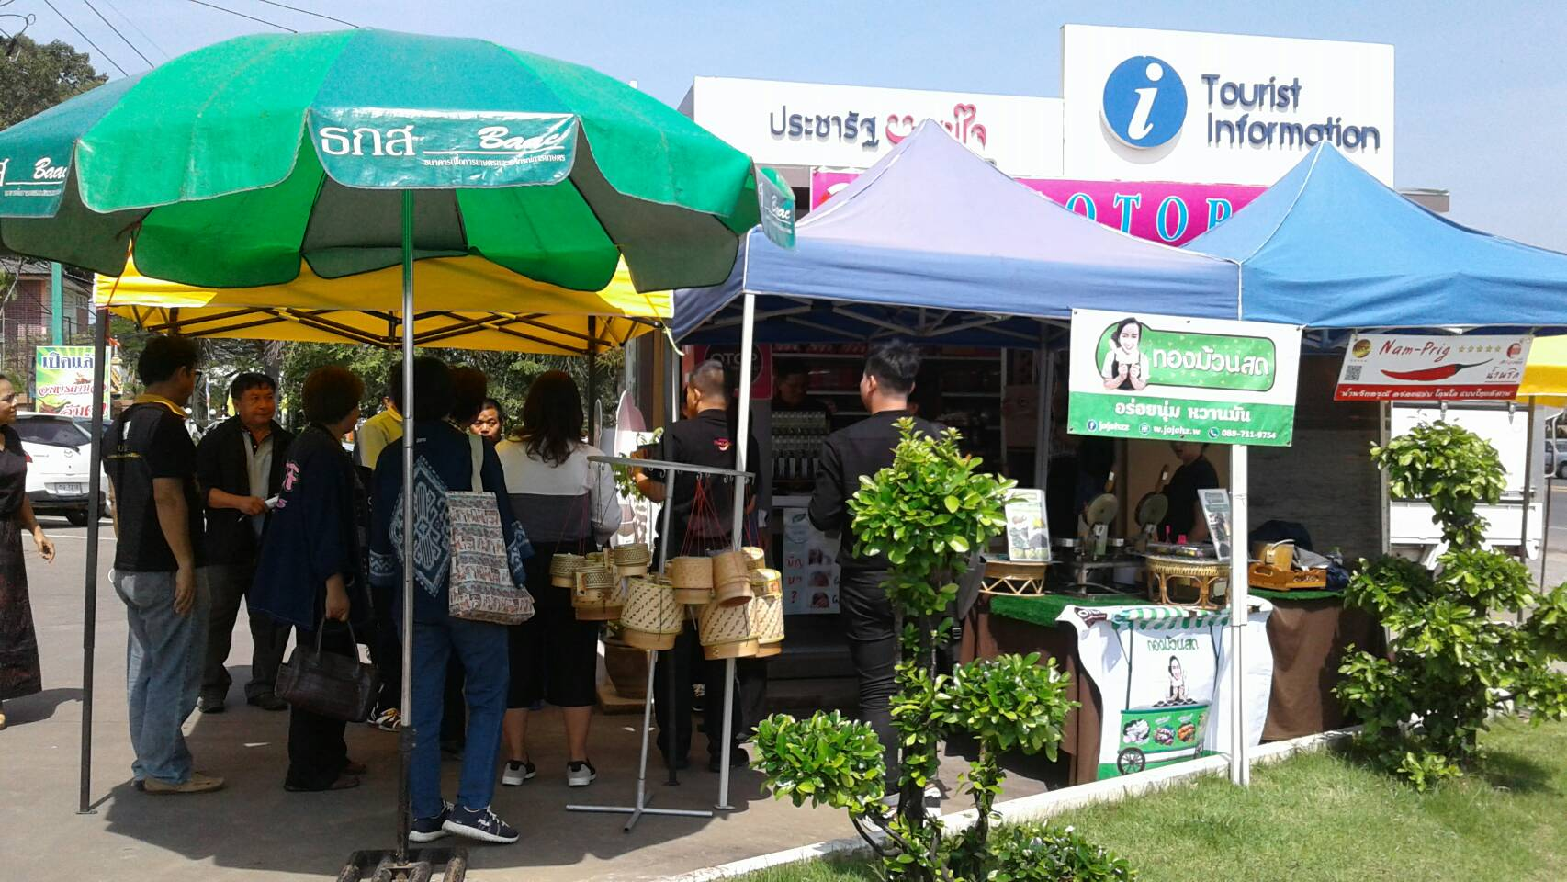
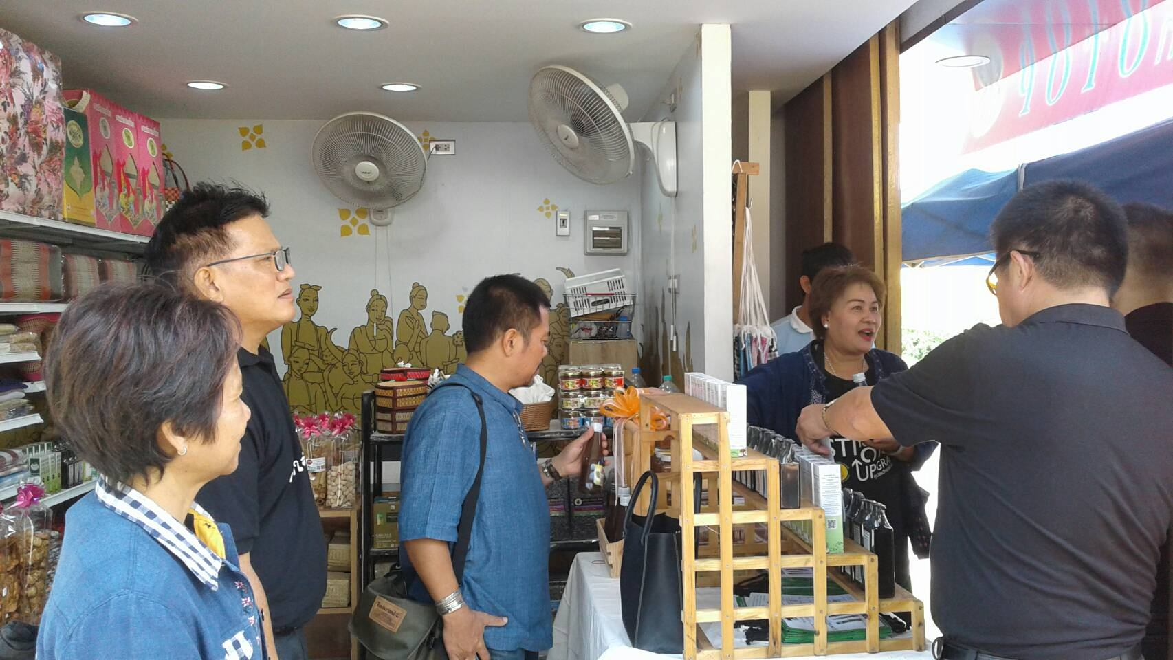
ที่ตั้งร้านประชารัฐ SHOP สุขใจ ปั๊ม ปตท.เคซี ยโสธร

Slide 17
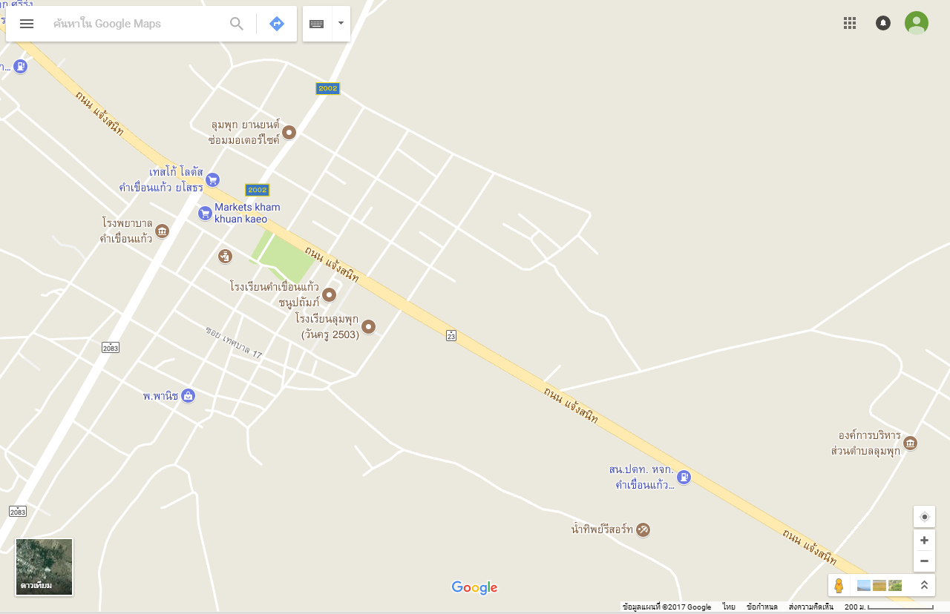
๒.๔ การส่งเสริมช่องทางการตลาดผลิตภัณฑ์ชุมชน
ร้านประชารัฐ สุขใจ SHOP จำนวน 2 แห่ง
ร้านประชารัฐ สุขใจ SHOP ปั๊ม ปตท.คำเขื่อนแก้วปิโตรเลียม

Slide 18
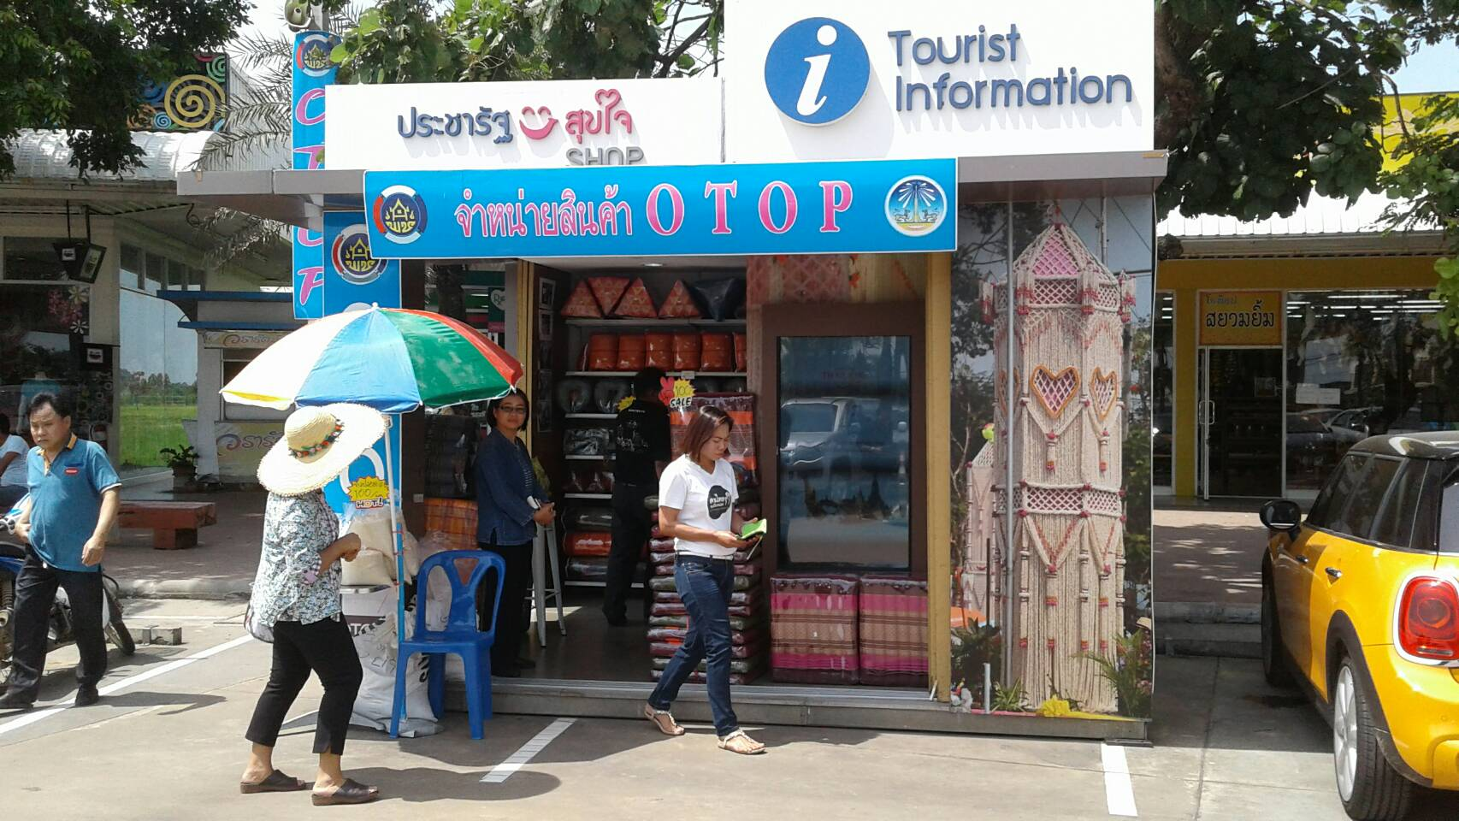
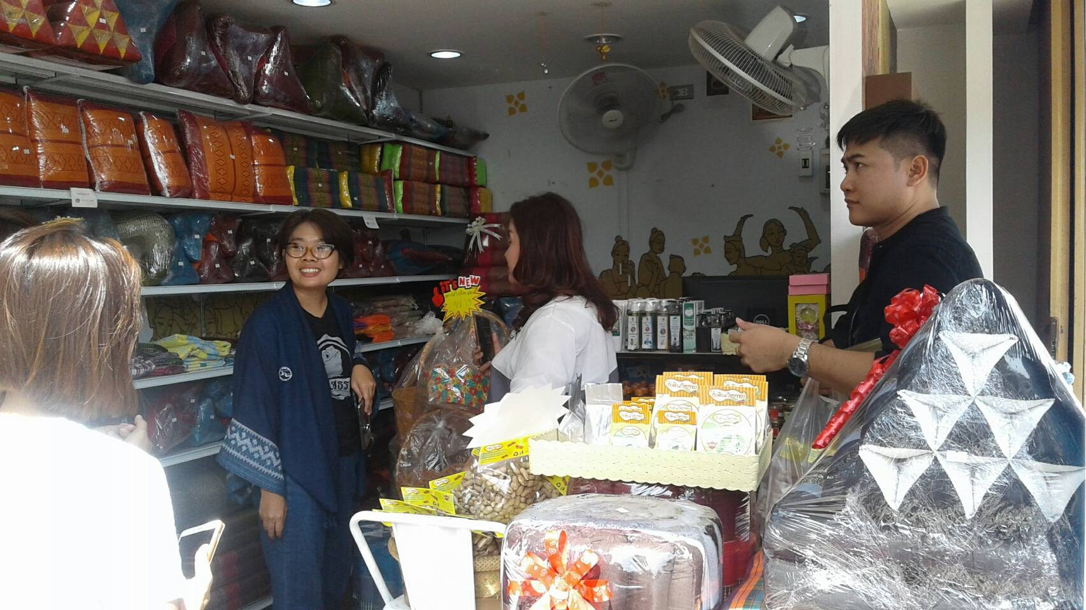
ร้านประชารัฐ สุขใจ SHOP ปั๊ม ปตท.คำเขื่อนแก้วปิโตรเลียม

Slide 19
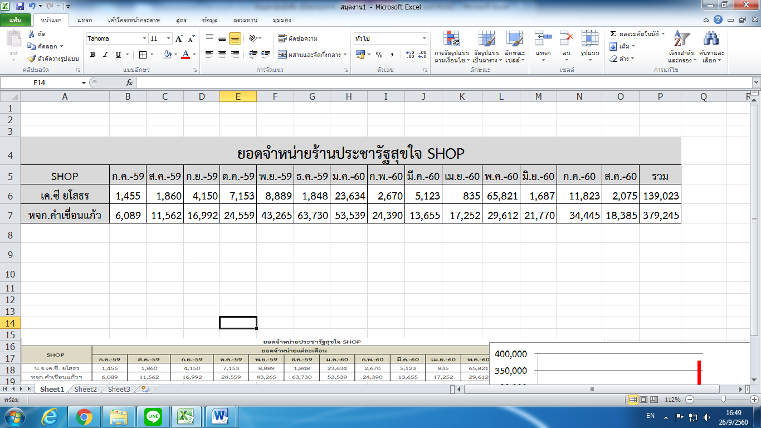
ยอดการจำหน่ายสินค้าแต่ละร้านค้า

Slide 20
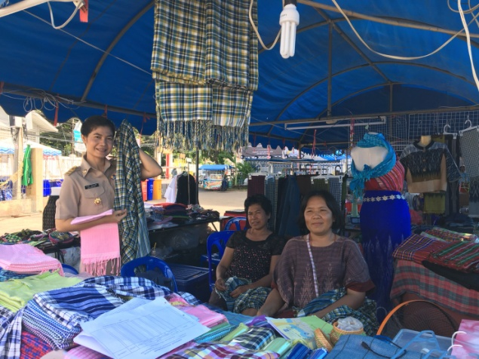
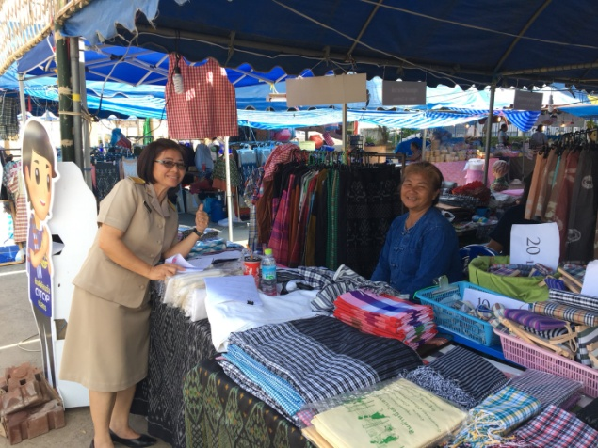
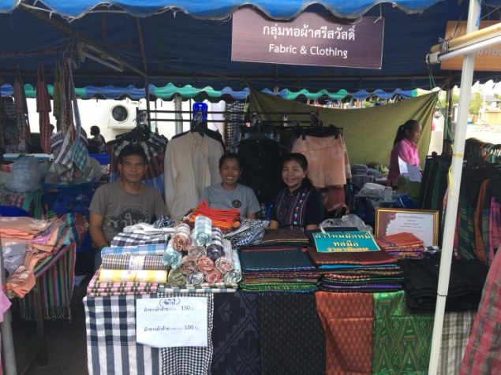
จังหวัดยโสธร มีรายได้จากการจำหน่ายผลิตภัณฑ์ OTOP ยอดการจำหน่าย ณ วันที่ 30 กันยายน 2560 เป็นเงิน 1,531,298,764 บาท คิดเป็นร้อยละ 104.57 ของฐานข้อมูลยอดจำหน่าย OTOP

Slide 21
3.1 การขับเคลื่อนการดำเนินงานกองทุนพัฒนาบทบาทสตรี การบริหารจัดการหนี้ และการติดตามการชำระหนี้กองทุนฯ
- มีแผนการติดตามหนี้ค้างชำระเดือนละ 1 ครั้ง
- แบ่งทีมออกติดตามเป็น 3 ทีม
- มียอดค้างชำระหนี้เก่า ที่ครบกำหนดชำระตั้งแต่ปี 2557 - 2559
ทั้งหมด 164 โครงการ เป็นเงิน 5,671,739 บาท คิดเป็นร้อยละ 70.33
จากยอดที่ครบกำหนดชำระ 8,064,804 บาท

Slide 22
3.2 การบริหารและการใช้จ่ายงบประมาณ
งบประมาณที่ได้รับการจัดสรร ไตรมาส 1 - 2 ประจำปีงบประมาณ 2561 ➢งบยุทธศาสตร์กรม 20,732,302 บาท - ดำเนินการในระดับจังหวัด 1,587,500 บาท - ดำเนินการในระดับอำเภอ 19,144,802 บาท
➢งบบริหาร 2,053,900 บาท ➢งบจังหวัด ปีงบประมาณ 2561 9,147,000 บาท
รวมงบประมาณที่ได้จัดสรรทั้งหมด 31,933,202 บาท

Slide 23
แผนการใช้จ่ายงบประมาณตามยุทธศาสตร์กรมการพัฒนาชุมชน ปีงบประมาณ พ.ศ. 2561
ระยะเวลา ดำเนินการ | กิจกรรม/โครงการ | จังหวัดดำเนิน การ | งบ ประมาณ | อำเภอ ดำเนิน การ | งบ ประมาณ | รวม งบประมาณ
ไตรมาส 1 | 22 | 12 | 1,231,500 | 10 | 3282100 | 4,513,600
ไตรมาส 2 | 11 | 5 | 87,700 | 7 | 3277102 | 3,364,802
ไตรมาส 1-2 | 3 | 2 | 268,300 | 1 | 12,585,600 | 12,853,900
รวม | 36 | 18 | 1,587,500 | 17 | 19,144,802 | 20,732,302

Slide 24
แผนงานบูรณาการส่งเสริมการพัฒนาจังหวัดและกลุ่มจังหวัด
แบบบูรณาการ ปีงบประมาณ พ.ศ. 2561
แผนงาน/กิจกรรมโครงการ |  | งบประมาณ | เป้าหมายรวม
1 | โครงการยกระดับมาตรฐานสินค้าและบริการด้านการท่องเที่ยวและการค้าสู่สากล กิจกรรม : พัฒนาผู้ประกอบการOTOP | 2,447,000 | 40 กลุ่ม
2 | โครงการยกระดับมาตรฐานสินค้าและบริการด้านการท่องเที่ยวและการค้าสู่สากล กิจกรรม : พัฒนาบรรจุภัณฑ์ OTOPและ Banner | 1,000,000 | 50 กลุ่ม
3 | โครงการพัฒนาคุณภาพชีวิตของประชาชน กิจกรรม : พัฒนาชีวิตเพียงพอบนวิถีความพอเพียง | 3,000,000 | 300 ครัวเรือน
4 | โครงการพัฒนาคุณภาพชีวิตของประชาชน กิจกรรม : พัฒนาคุณภาพชีวิตประชาชนตามรูปแบบยโสธรโมเดล | 2,700,000 | 45 หมู่บ้าน
รวมงบประมาณที่ได้จัดสรร 9,147,000 บาท

Slide 25
จบการนำเสนอ.. ขอขอบคุณและสวัสดีค่ะ

